Slide 1




TeleAula​
Luiz Fernando Vieira Costa
INF2893 - TOP HIPERTEXTO/MULTIMIDIA IV​​

Slide 2

Introdução
Contexto do vídeo
Elementos da linguagem utilizados
Mídias
Conectores
Ncl Lua
Conclusões

Slide 3
Contexto do vídeo
Aplicação de uma tema educacional para a televisão Digital
Telecurso , Teleaulas e Quiz
Dificuldades com o roteiro de um Telecurso
Abordagem de assuntos abrangentes e estrutura
Mescla de uma aula simples com um quis
Adequação da mídia a programação televisiva

Slide 4
Resumo do Vídeo
Vídeo Aula , no caso de radiciação
Menu de opções iterativo
Opções
Rever a vídeo aula
Realizar a revisão

Slide 5
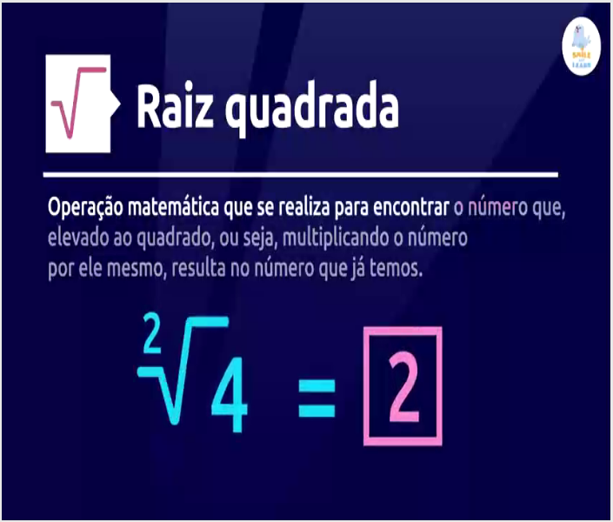
Elementos Ncl Abordados
Criação de um contexto principal.

Slide 6
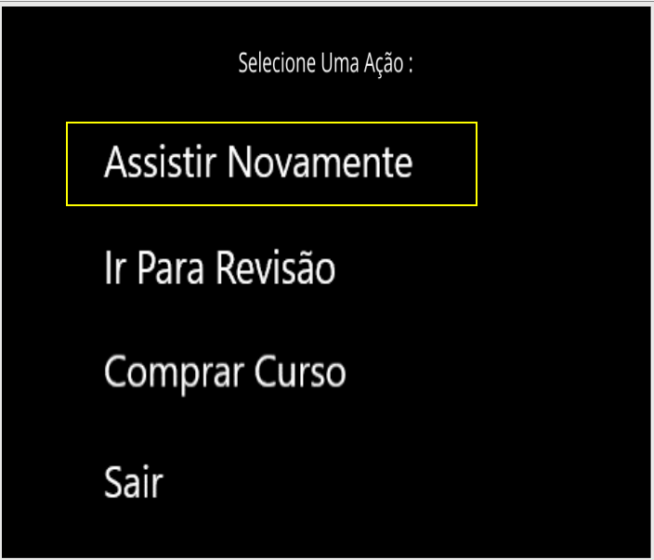
Elementos Ncl Abordados
Criação de um menu

Slide 7
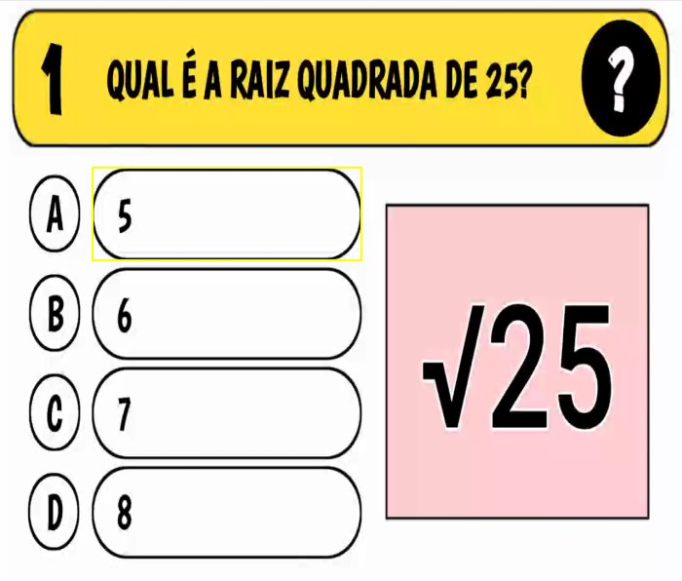
Elementos Ncl Abordados
Contexto de revisão
Menu sobre o vídeo quiz.
Tempos de transição
Identificação da seleção

Slide 8
<link xconnector="conn#onBeginStart">
<bind role="onBegin" component="videoQuiz" interface="area01" />
<bind role="start" component="menu"/>
</link>
<link xconnector="conn#onEndStopStart_delay">
<bind role="onEnd" component="videoQuiz" interface="area01" />
<bind role="stop" component="menu"/>
<bind role="start" component="clicks" interface="print" >
<bindParam name="aDelay" value="1s"/>
</bind>
</link>

Slide 9
<link xconnector="conn#onSelectionStopSet">
<bind component="menu" interface="pMenuItem1" role="onSelection" />
<bind role="set" component="clicks" interface="add">
<bindParam name="var" value="1"/>
</bind>
<bind role="stop" component="menu"/>
</link>
function handler1 (evt)​
if evt.class=='ncl' and evt.type=='attribution' and evt.action=='start' and evt.name=='add' then ​
if evt.value == respostas[counter] then​
pontos = pontos + 1 ​
end​
end​
end

Slide 10
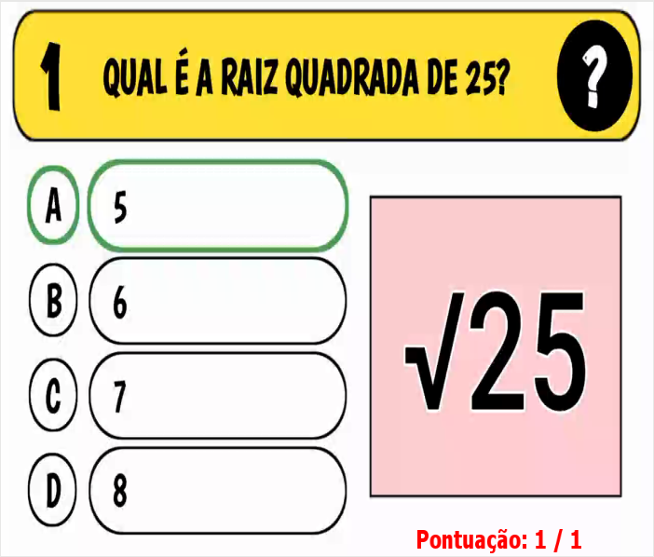
function handler2 (evt)
if evt.class=='ncl' and evt.type=='presentation' and evt.action=='start' and evt.label=='fim' then
canvas:attrColor (0, 0, 0, 0)
canvas:clear ()
canvas:attrColor ('red')
canvas:attrFont ('vera', 20, 'bold')
canvas:drawText (560, 560 ,
'Pontuação: '..pontos..' / '..counter)
canvas:flush()
counter = counter + 1
end
end

Slide 11

function handler3 (evt)
...
if pontos >= Meta then
canvas:compose(150, 160, img_parab)
canvas:attrColor ('yellow')
canvas:attrFont ('vera', 35, 'bold')
canvas:drawText (50, 30, '\t \t Parabéns !!! \n Sua Pontuação final foi: '..pontos..' de '..counter)
...
canvas:flush()
end
end

Slide 12
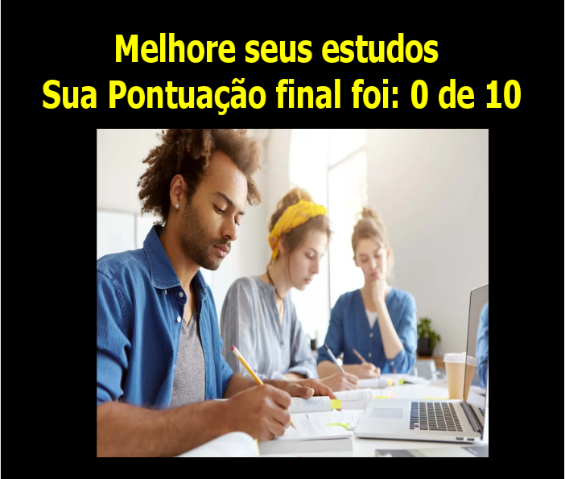
function handler3 (evt)
...
else
canvas:compose(150, 160, img_inc)
canvas:attrColor ('yellow')
canvas:attrFont ('vera', 35, 'bold')
canvas:drawText (50, 30, '\t Melhore seus estudos \n Sua Pontuação final foi: '..pontos..' de '..counter)
end
canvas:flush()
end
end

Slide 13

Conclusão
Resultado obtido
Melhorias Futuras
Melhora na parte da compra
Api para perguntas

Slide 14
Perguntas
?

Slide 15
Referências
Slides Linguagem NCL - Alvaro da Veiga
Livro Programando em NCL – Luiz Fernando Gomes Soares / Simone Barbosa
TeleMidia/Ginga/master
Quiz MATEMÁTICA com raiz quadrada – Saber Mais
RAIZ QUADRADA 🚀 O que é a RAIZ QUADRADA? 👩🏻‍🚀 Matemática para crianças - Smile and Learn - Português

